Slide 1
실전 DevOps 입문
#3 - AWS 환경 설정

Slide 2
강의 목표
AWS 환경 설정 및 실습
클라우드 서비스의 이해
AWS 계정 생성 및 크레딧 미션
EC2 인스턴스 생성 및 연결
리눅스 명령어 실습

Slide 3
클라우드 컴퓨팅이란?
가상방식의 인프라 대여
직접 물리적 서버실을 구축하지 않고, 인터넷망(Cloud)을 통해 고성능 컴퓨터 자원을 필요한 만큼 즉시 빌려 쓰는 서비스 모델
트래픽이 폭증하면 단 몇 분 만에 수십 대의 서버를 늘리고(Scale-out), 필요가 없어지면 즉시 폐기
Why?
초기 하드웨어 구매 비용(CAPEX)을 투입할 필요 없이, 오직 실제 사용한 시간 및 데이터 단위로 비용을 지급
물리적인 배선, 정전 대비 설비(UPS), 하드웨어 고장 조치의 효용성

Slide 4
AWS - Amazon Web Services
업계 1위이자 전 세계에서 가장 익숙한 플랫폼
컴퓨팅, 서버리스, 기계학습, IoT에 이르기까지 200개 이상의 전용 파트 제품군을 가장 먼저 개척
장점
세계 최대의 파트너 생태계, 무수히 넓은 글로벌 리전(Region) 선택폭, 고도로 안정적인 인프라 품질
단점
복잡한 리소스 가격 체계 및 과금 모니터링 난이도, 초보자가 배우기에 가장 방대하고 난해한 메뉴 구성
주요 대상 타겟
전체 도메인, 글로벌 스타트업, 웹 서비스 전체

Slide 5
Azure - Microsoft Azure
윈도우즈와 엔터프라이즈의 압도적 시너지
Windows Server, MS SQL 등을 활용 중인 기업에 완벽한 연계를 지원
장점
MS 오피스 및 기존 기업 솔루션과의 계약 통합 및 대형 할인 적용 혜택, 최고의 보안 정책 제어 편의성
단점
전통적인 오픈소스(Linux 계열) 기반 인프라 구축 시 AWS에 비해 조금 아쉬운 유연성 및 호환성 피드백
주요 대상 타겟
전통 중대형 엔터프라이즈, 공공 기관, 금융권

Slide 6
GCP - Google Cloud
구글의 검색 및 인프라 빅데이터 기술의 강자
뛰어난 컨테이너 오케스트레이션 성능과 빅데이터 인프라
장점
빅쿼리 등 업계 최고 성능의 초대형 분석 도구, 고도화된 머신러닝 구동 속도 및 저렴한 요금
단점
AWS나 Azure에 비해 기업 비즈니스 중심의 글로벌 리셀러/파트너 지원망 부족
주요 대상 타겟
데이터 중심 스타트업, AI/ML 연구 및 빅데이터 개발

Slide 7
AWS 계정 생성
준비 사항
이메일 주소
결제 수단
주소 정보

Slide 8
AWS 계정 보안
AWS MFA - AWS Multi Factor Authentication
다중 인증 시스템
패스키 또는 보안 키
인증 앱
하드웨어 TOTP 토큰

Slide 9
AWS MFA
패스키 또는 보안 키
IAM 이동
MFA 설정
지문, 얼굴 또는 화면 잠금을 사용하여 인증.
인증 관리자
우측 상단 계정 - 보안 자격 증명
MFA 설정
Microsoft Authenticator, Google OTP 등 앱에서 인증.

Slide 10
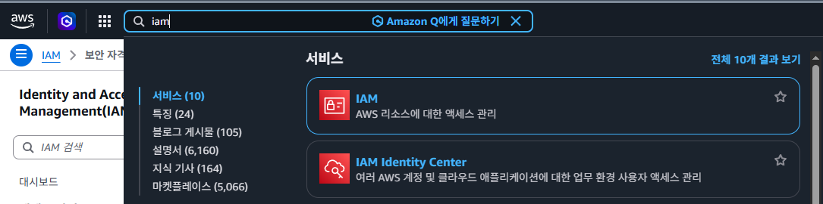
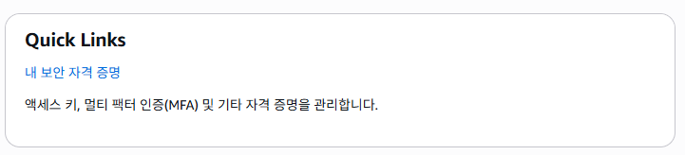
AWS MFA

Slide 11
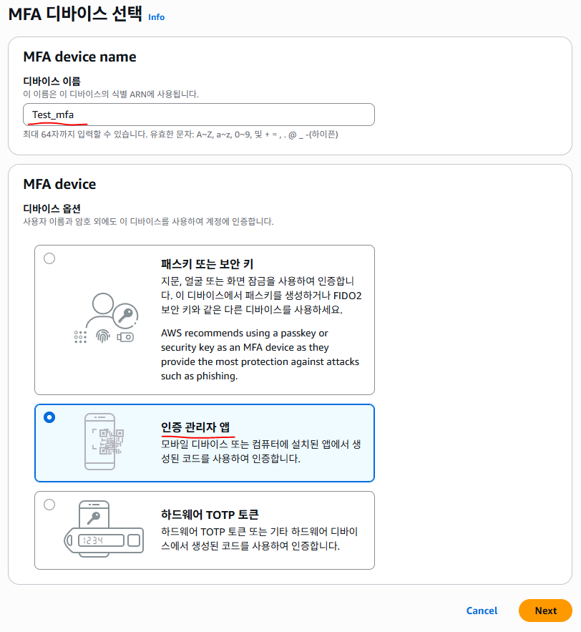
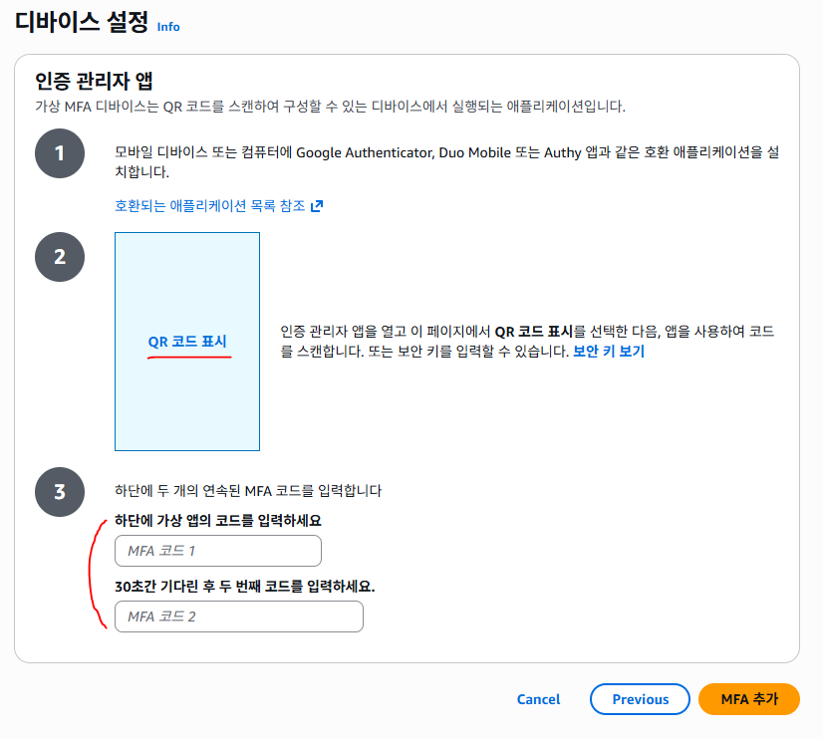
AWS MFA

Slide 12
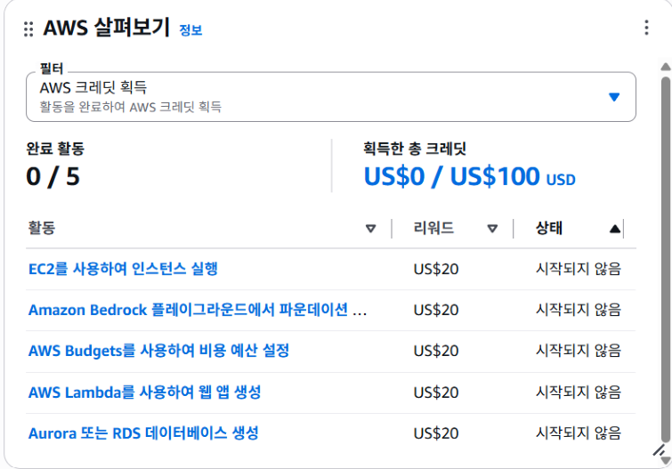
AWS 프리티어 제도
기본 100달러
가입과 동시에 증정
미션 수행형 100달러
EC2를 사용하여 인스턴스 실행
Aurora 또는 RDS 데이터베이스 생성
AWS Lambda를 사용하여 웹 앱 생성
AWS Budgets를 사용하여 비용 예산 설정
Amazon Bedrock 플레이그라운드에서 파운데이션 생성

Slide 13
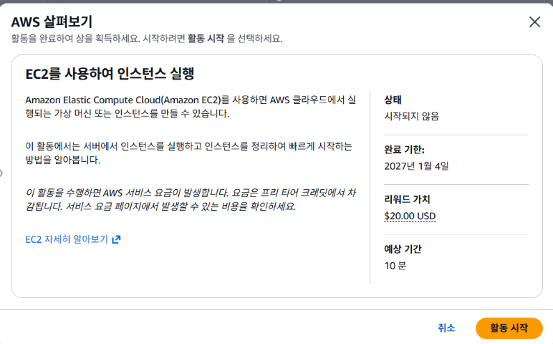
AWS 프리티어 제도 - EC2를 사용하여 인스턴스 실행

Slide 14
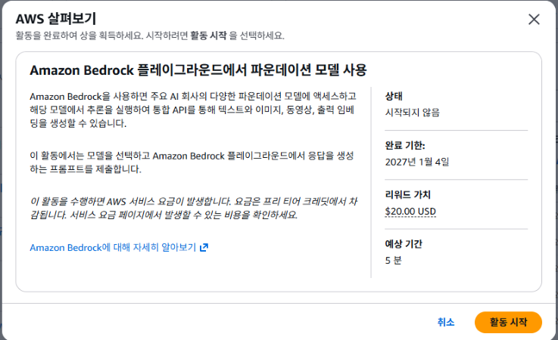
AWS 프리티어 제도 - Amazon Bedrock 플레이그라운드에서 파운데이션 생성

Slide 15
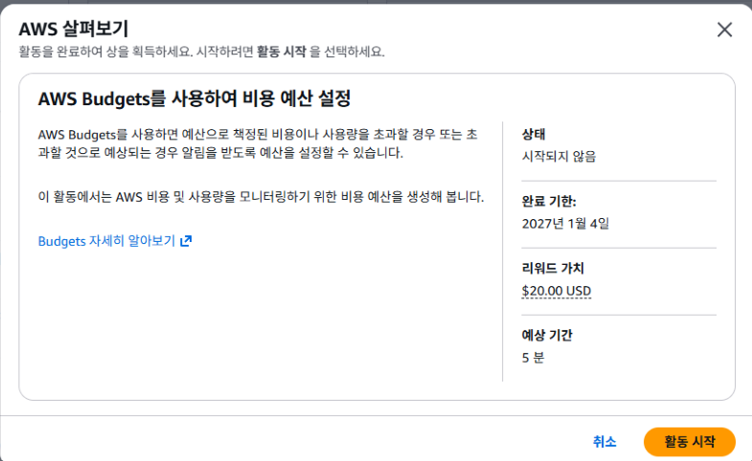
AWS 프리티어 제도 - AWS Budgets를 사용하여 비용 예산 설정

Slide 16
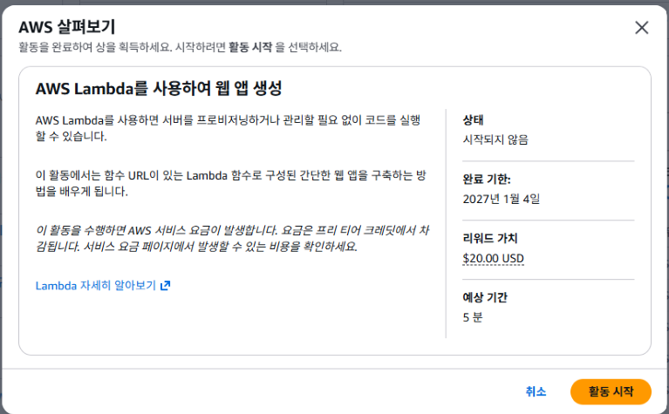
AWS 프리티어 제도 - AWS Lambda를 사용하여 웹 앱 생성

Slide 17
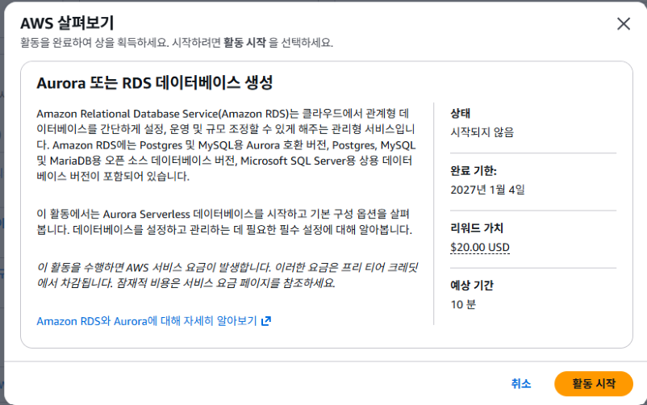
AWS 프리티어 제도 - Aurora 또는 RDS 데이터베이스 생성

Slide 18
AWS 용어
Region - 지역
AWS 데이터센터가 위치한 지역
주요 지역 : 북미, 아시아, 유럽, 남미
서비스 지연시간(latency)과 법적 규제를 고려하여 선택
AZ - Availability Zone
하나의 Region 내에 존재하는 독립 데이터센터
ex) ap-northeast-2a, ap-northeast-2b, ap-northeast-2c
VPC - Virtual Private Cloud
AWS 내부에 만드는 독립적인 가상 네트워크
다른 사용자와 네트워크가 논리적으로 완전히 분리

Slide 19
AWS 용어
EC2 - Elastic Compute Cloud
AWS에서 제공하는 가상 서버
Linux, Windows 서버를 선택하여 생성 가능
CPU, 메모리, 용량 등 필요한 사양으로 세팅 가능
인스턴스 - Instance
서버 1대를 부르는 단위
Key Pair
서버에 연결에 사용되는 파일
일종의 비밀번호

Slide 20
AWS 용어
EBS - Elastic Block Store
EC2에 연결되는 가상 디스크
서버 재부팅 후에도 데이터 유지
AMI - Amazon Machine Image
가상의 EC2 이미지
운영체제, EBS 등 AMI 생성 시점(snapshot)의 설정 및 데이터를 복제

Slide 21
AWS 용어
보안 그룹
AWS의 가상 방화벽
허용된 IP와 Port만 통신 가능
인바운드 - Inbound Rules
외부에서 서버로 들어오는 트래픽을 제어
ex) 80(HTTP), 443(HTTPS), 22(SSH)
아웃바운드 - Outbound Rules
서버에서 외부로 나가는 트래픽을 제어
ex) 패키지 다운로드, API 호출 등

Slide 22
AWS 용어
ALB - Application Load Balancing
외부에서 들어오는 트래픽을 자동으로 분산 시켜주는 기능
서버의 과부하를 줄이고, 서비스의 안정성을 높임
타겟 그룹
ELB가 트래픽을 전달하는 서버의 모임
헬스 체크(Health Check)를 통해 정상 서버에만 전달
헬스 체크 - Health Check
서버 상태 점검

Slide 23
인스턴스 생성
인스턴스 생성
리전: 아시아 태평양 (서울)
AZ: ap-northeast-2c
이름: Test_server
OS: Ubuntu 24.04, Windows
인스턴스 유형: t3.small
키페어: 새 키 페어 생성
보안그룹: 보안 그룹 생성 - SSH 허용
스토리지: gp3, 8gb

Slide 24
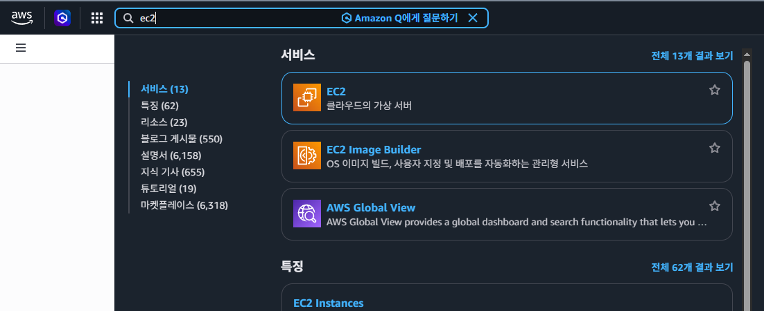
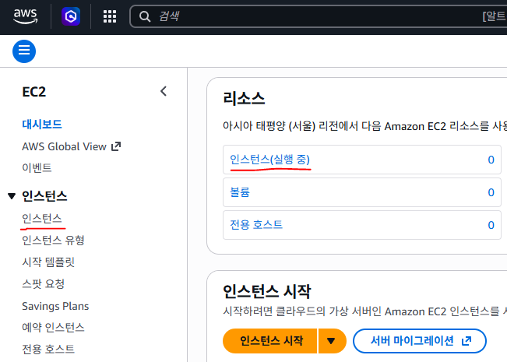
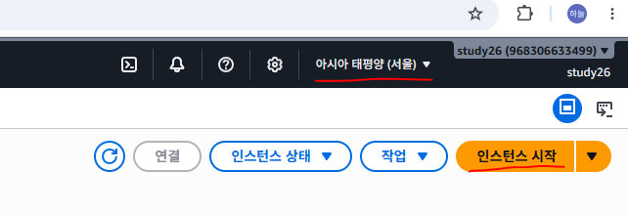
인스턴스 생성

Slide 25
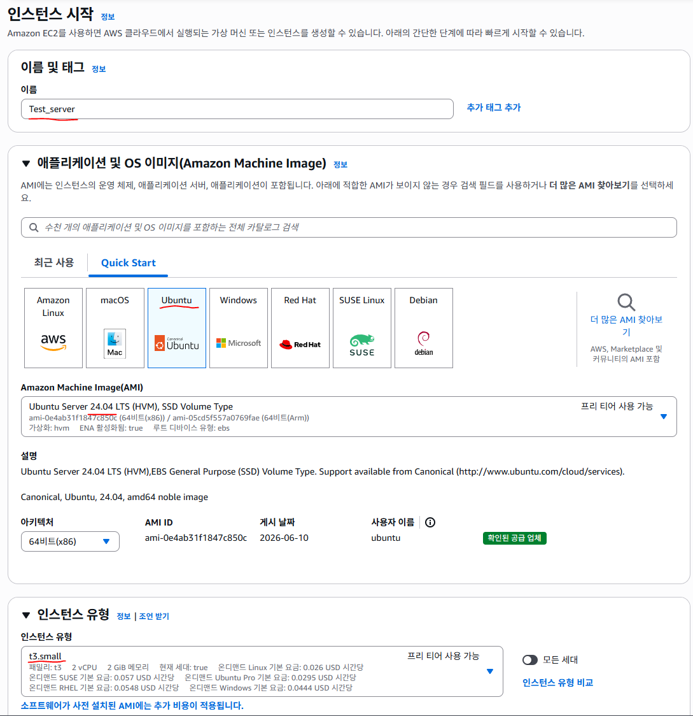
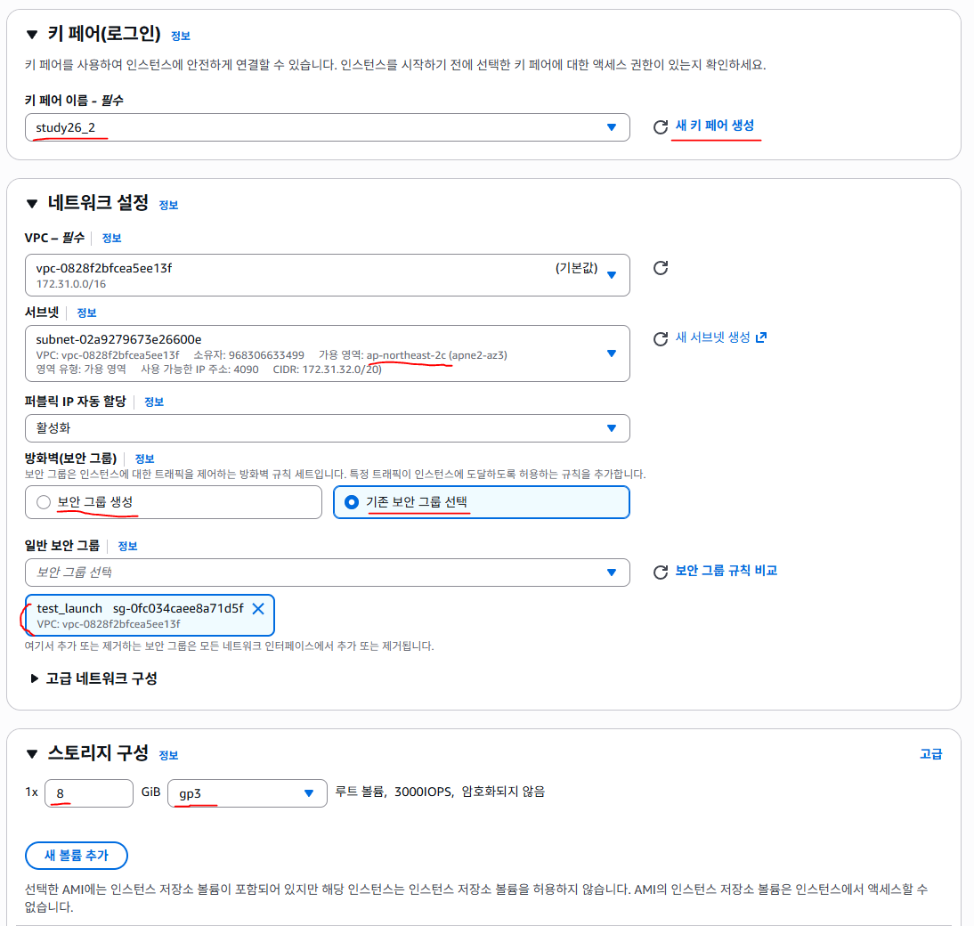
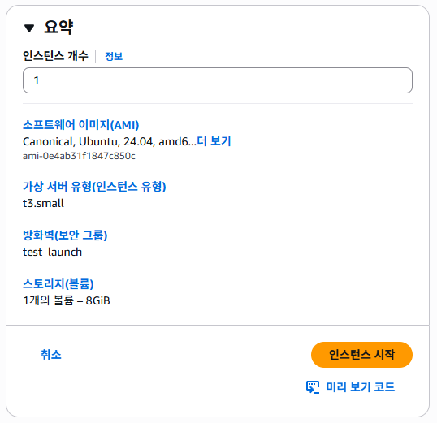
인스턴스 생성

Slide 26
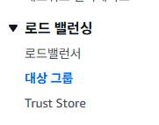
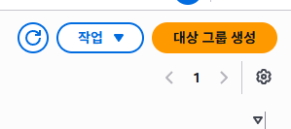
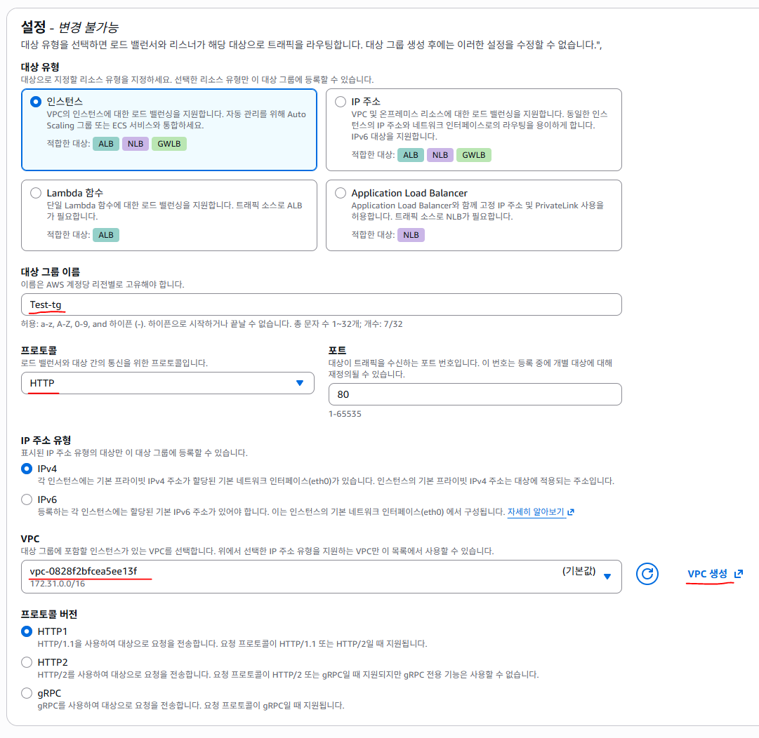
대상 그룹

Slide 27
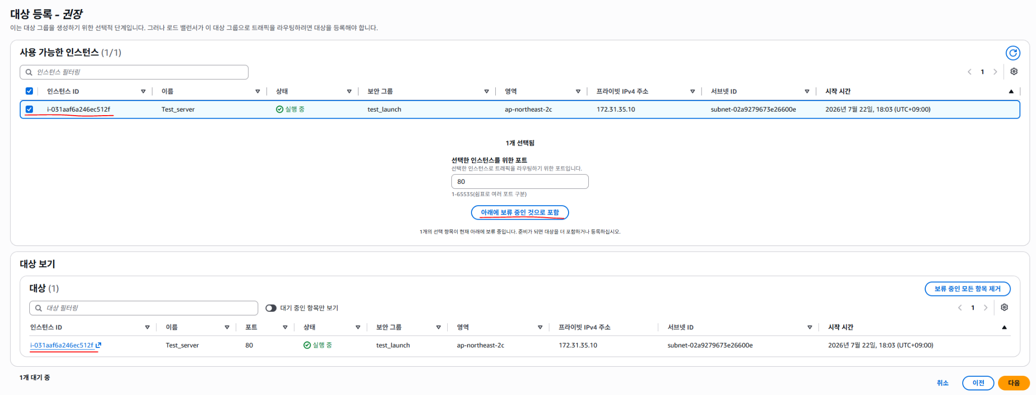
대상 그룹

Slide 28
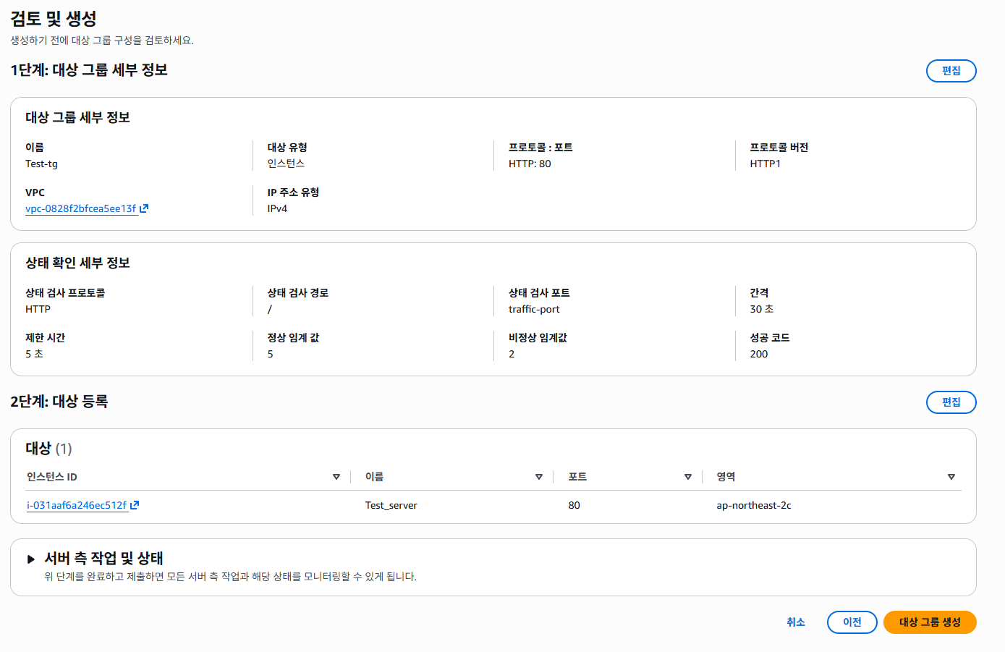
대상 그룹

Slide 29
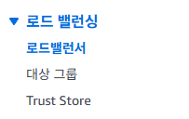
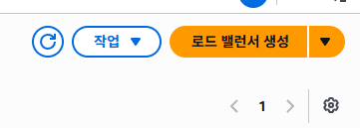
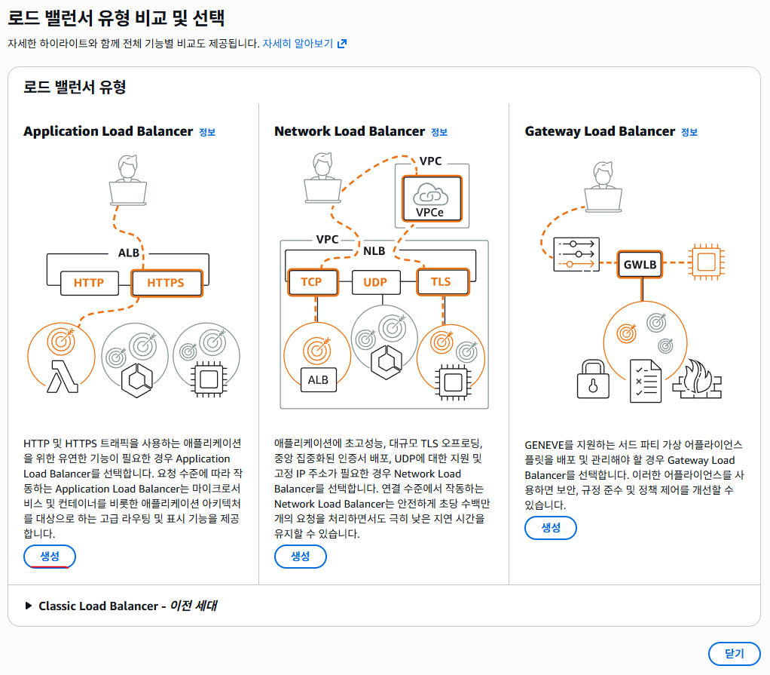
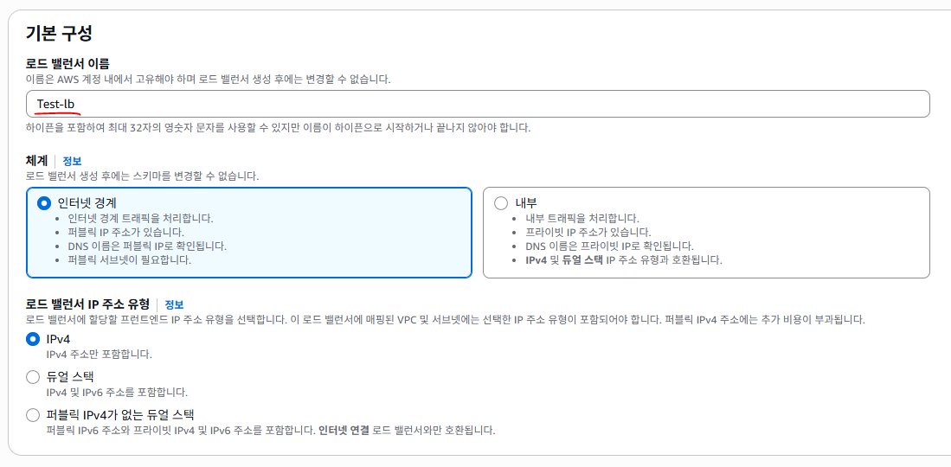
로드밸런서

Slide 30
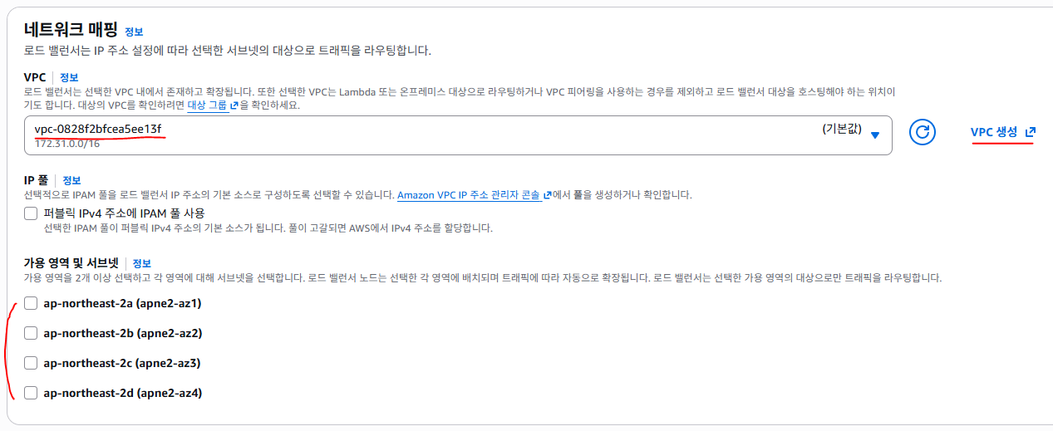
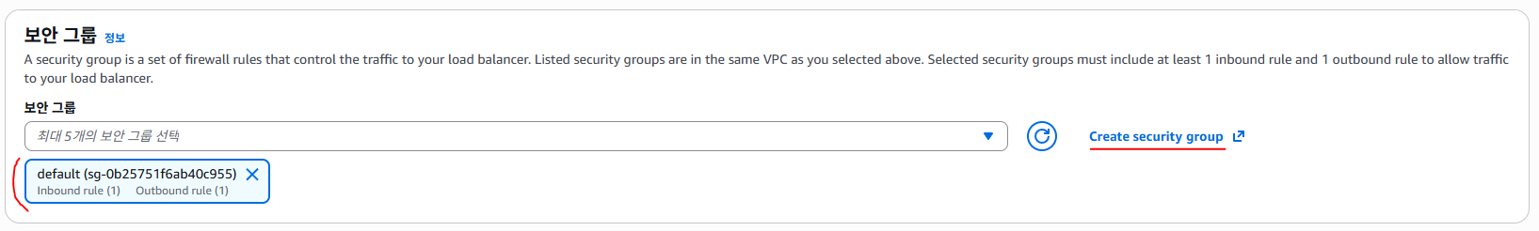
로드밸런서

Slide 31
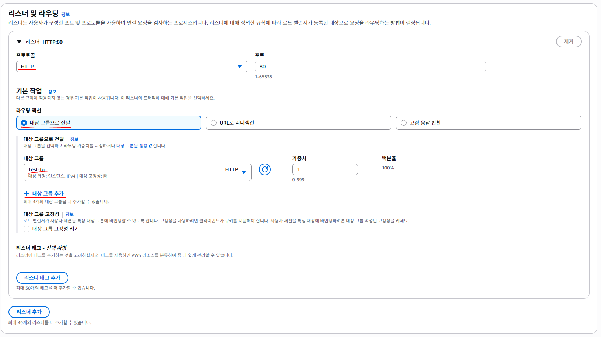
로드밸런서

Slide 32
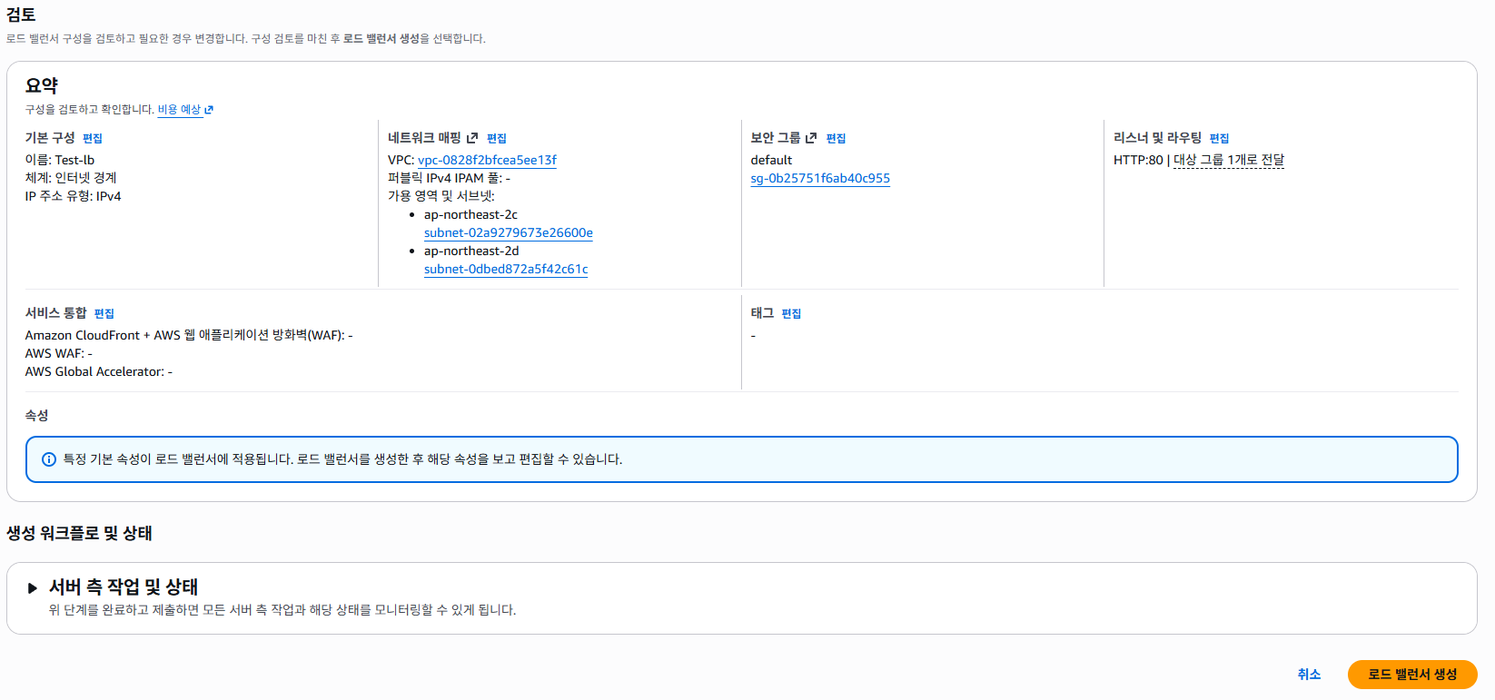
로드밸런서

Slide 33
리눅스 실습
리눅스 명령어 파일

Slide 34
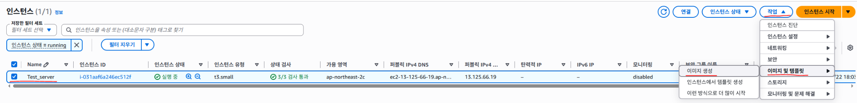
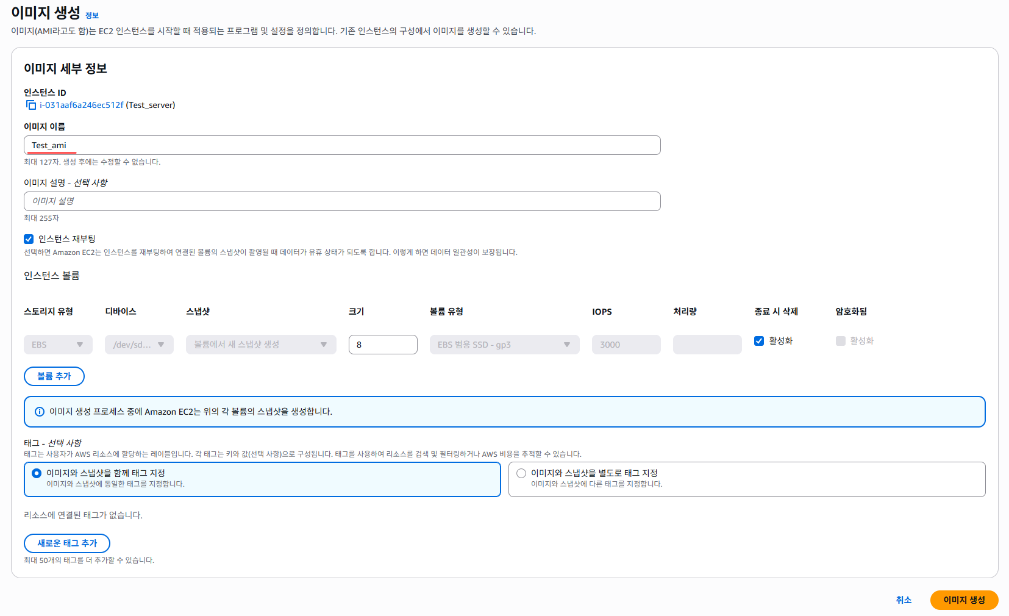
AMI 생성

Slide 35
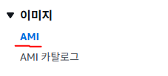
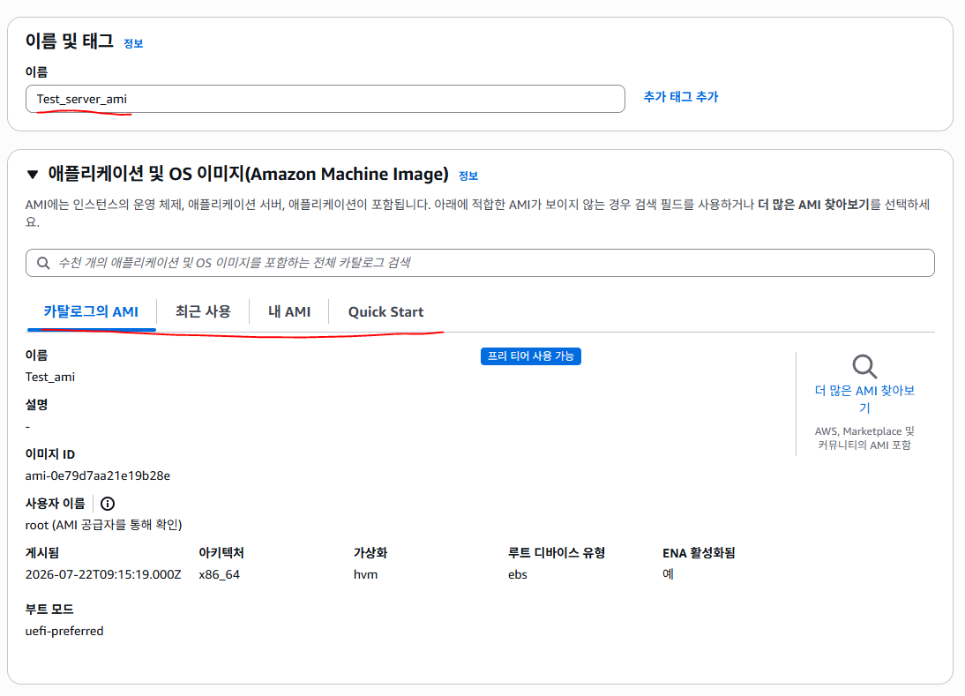
AMI 생성

Slide 36
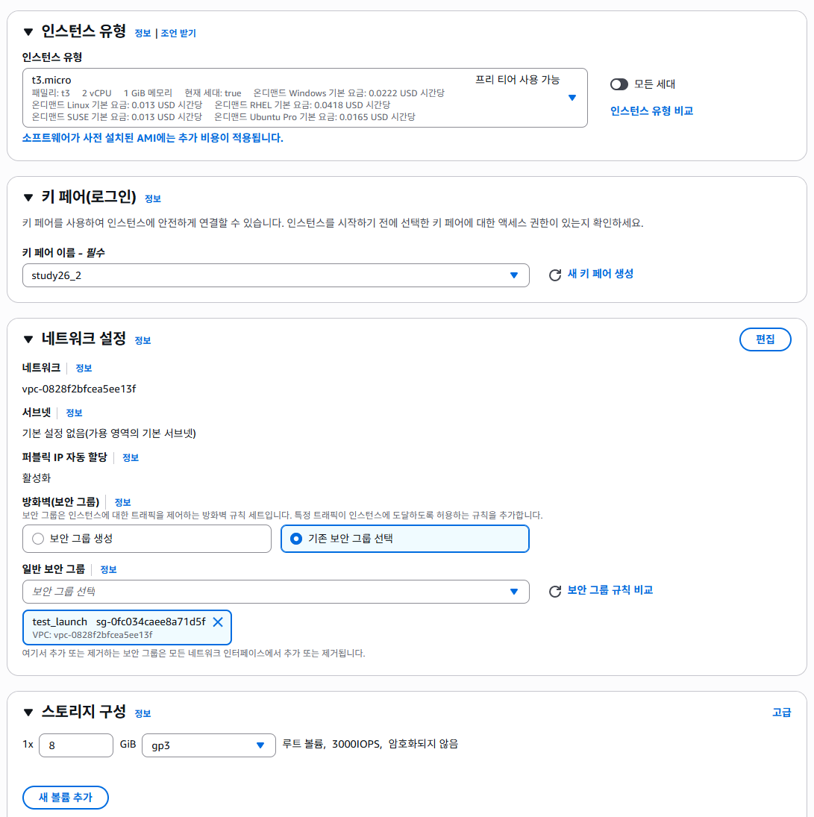
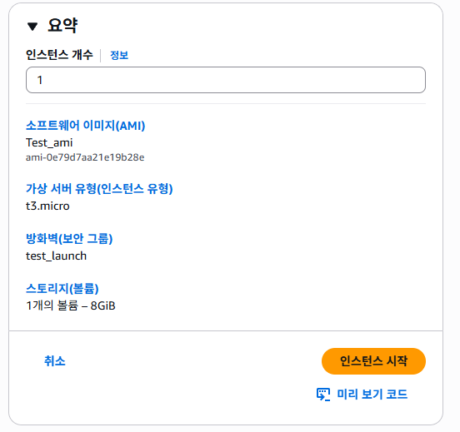
AMI 생성

Slide 37
실습
인스턴스 생성
리전: 아시아 태평양 (서울)
AZ: ap-northeast-2d
이름: practice
OS: Ubuntu 24.04
인스턴스 유형: t3.micro
키페어: 기존 키 페어 사용
보안그룹: 보안 그룹 생성 - SSH 허용
스토리지: gp3, 8gb
AMI 생성
이름: practice_ami
AMI로 인스턴스 생성 (이름 : practice2)
ALB 생성
이름: practice_lb
타겟 그룹 생성
이름: practice_tg
인스턴스 2대 등록
alb 연결

